Slide 1
Обыкновенные дроби. Действия с обыкновенными дробями (введение понятия дроби)
Электронное пособие для 5 класса
Разработчик: учитель математики Малышкина Т.Н.

Slide 2
Ребята, с вами будут работать
Совенок Почемучка
и совенок Всёзнайка

Slide 3
Ребята, помогите мне ответить на вопросы
Как называются числа вида: 1, 2, 3, 4, 5, … ?
Верно! Натуральные.
А существуют ли числа отличные от натуральных?
Да ребята, существуют еще рациональные, иррациональные и др. числа
Объясните зачем нам нужны «другие числа», то есть числа не вида 1, 2, 3, 4, 5, …? (по вашему мнению)
Например, температуру зимой мы не можем записать в натуральных числах, да и треть арбуза как записать натуральным числом

Slide 4
Рациональные, иррациональные, я умею считать 1,2,3,4, ... мне хватит. Да и задачи
я умею решать
Хорошо, а реши следующие задачи

Slide 5
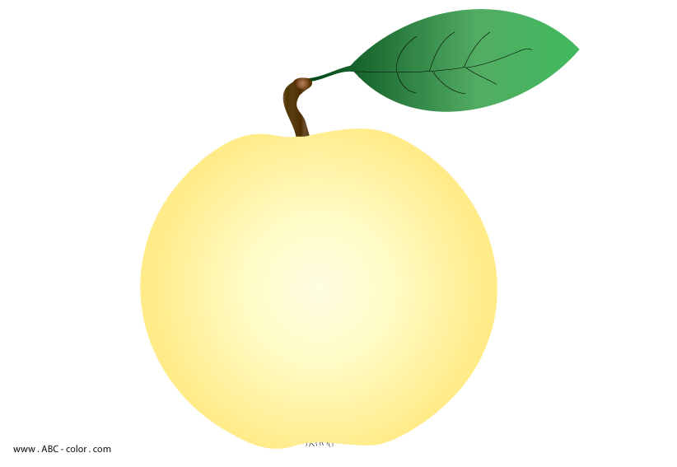
Ребята, помогите решить задачи
1) Разделите 24 яблока шести друзьям!
Решение: 24:6=4 яблока каждому
2) Разделите одно яблоко шести друзьям!
1:6=?
Проблема: как записать ответ?

Slide 6
Ага! Недостаточно множества натуральных чисел!
При выполнении какого арифметического действия в ответе не всегда получается натуральное число?
Верно, при делении

Slide 7
Возвращаемся к проблеме
Попробуйте сами записать ответ к задаче
Молодцы! Вы все заметили, что необходимо в записи использовать и цифру 1 и цифру 6

Slide 8
А теперь обратимся к тексту учебника (с.163-с.164) и посмотрим какие задачи предлагает автор учебника, как он записывает ответ и как называются эти числа

Slide 9
Ребята, проверим как вы поняли текст параграфа
Прочитайте запись $\frac{45}{111}$
Как называется эта запись
Что в записи дроби означает 45, а что 111
Как называется число 45 в записи дроби
Как называется число 111 в записи дроби

Slide 10
А можно, я сам придумаю задачу и решу ее? Ребята, у вас в классе 23 ученика, из них 5 занимаются в музыкальной школе хорошистов. Какую часть класса составляют дети, посещающие музыкалку?
$\frac{5}{23}$ верно?

Slide 11
Ребята, а теперь сами придумайте задачи, решение которых приводит к появлению в ответе дроби.

